Slide 1
ver | 요일(시간) | 내용
1.0 | 12.11(6)
1.1 | 12.12(12)

Slide 2
로그라이크 장르 분석
작성자 : 정재호

Slide 3
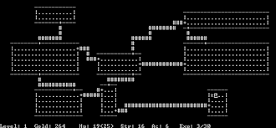
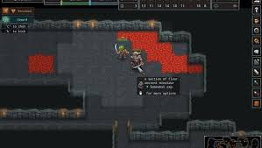
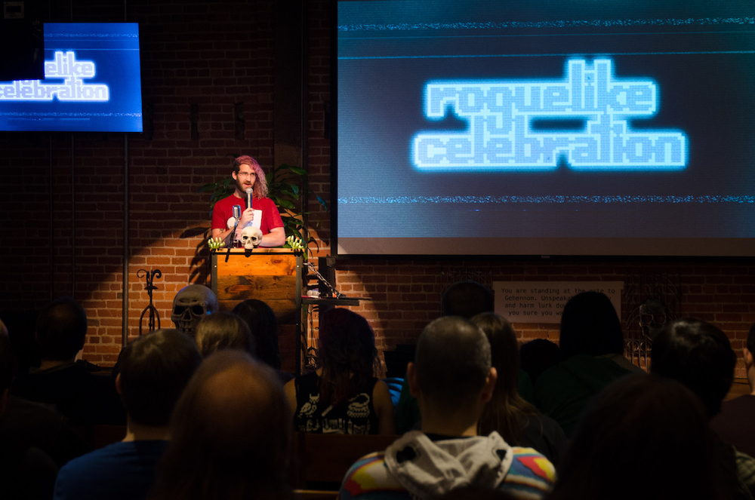
문서에서 들어가기 전
문서 작성 의도
로그-라이크 장르에 대한 확실한 구분이 필요했다. 로그-라이크 장르의 특징을 이해하고, 향후 기획/개발에 활용한다. 로그-라이크 장르의 재미요소를 이해하고 발전시킬 수 있는 방법을 구상한다.
목차
로그-라이크(ROGUE-Like)가 무엇인지? 로그-라이크(ROGUE-Like)의 특징은? 로그-라이크(ROGUE-Like) 요소를 활용한 게임은? 유저가 로그-라이크(ROGUE-Like)장르에 빠져드는 이유? 앞으로 로그-라이크(ROGUE-Like)장르는?

Slide 4


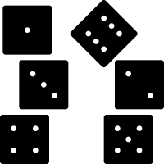
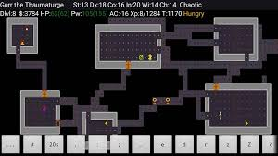
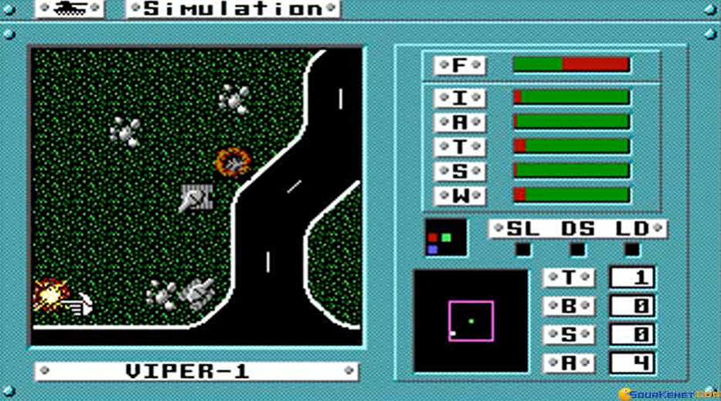
로그-라이크(ROGUE-Like)란
1980년대 출시한 게임 ‘로그’의 특징을 공유하는 게임들을 지칭하는 장르이름이다.
최초의 pc RPG 비디오 게임으로 이후 출시되는 RPG 비디오 게임들에 많은 영향을 주었다.
서구권에서 비디오 게임의 역사를 이야기할 때 필수로 언급된다.
오메가(Omega), 넷핵(Nethack), ADOM 등 ‘로그’와 유사한 게임들이 출시되었다.
현재에도 많은 로그-라이크 장르라는 이름으로 많은 게임들이 출시 되고 있다.
로그(Rogue)
1
2
2008년 독일 베를린에서 열린 ‘로그-라이크 개발자 컴퍼런스‘에서 로그-라이크 게임에 필요한 요소들을 목록으로 정리하기도 함
‘ROGUE’의 요소 :
절차적 생성 (랜덤 생성)
영속적 죽음
넷핵(Nethack)
오메가(Omega)
ADOM

Slide 5
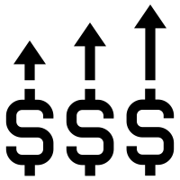

로그-라이크(ROGUE-Like)의 특징
베를린 해석
2008년 독일 베를린에서 열린 Roguelike Development Conference에서 로그 라이크 게임에 필수적인 요소들을 정리했다.
베를린 해석(Berlin Interpretation)이라는 이름으로 발표되었다.
<본문의 서론>
‘로그 라이크’란 하나의 장르로서, 단지 ‘로그 비슷한 것‘만이 아니다.
ADOM, Angband, Crawl, Nethack, Rouge을 예로 로그 라이크 게임이 가지는 특징을 목록화 한다.
아래 목록들은 어떤 게임이 로그 라이크 인지 결정하는 데 사용할 수 있다.
어느 요소가 누락되었다고 해서 특성 게임이 로그 라이크가 아니라는 의미는 아니다.
마찬가지로, 몇 가지 요소를 갖고 있다고 해서 특정 게임이 로그 라이크 라는 의미는 아니다.
만드는 목적은 로그 라이크 커뮤니티가 개발자들이 배우고 익히는 것을 더 잘 이해할 수 있도록 돕기 위해서 이다.
개발자나 게임에 어떤 제약을 가하려고 하는 것은 아니다.
그림을 클릭하시면 본문으로 이동합니다.
높은 가치요소
낮은 가치요소
없으면 치명적인 요소
해당 부분을 대체할 무언가 필요
로그 라이크 게임이라면 가지고 있어야 하는 필수적인 요소들
없어도 되는 요소들
과거와 현재의 하드웨어 사양이 다른 점을 고려함
해당 요소를 빼고 다른 장르와 콜라보가 가능함

Slide 6
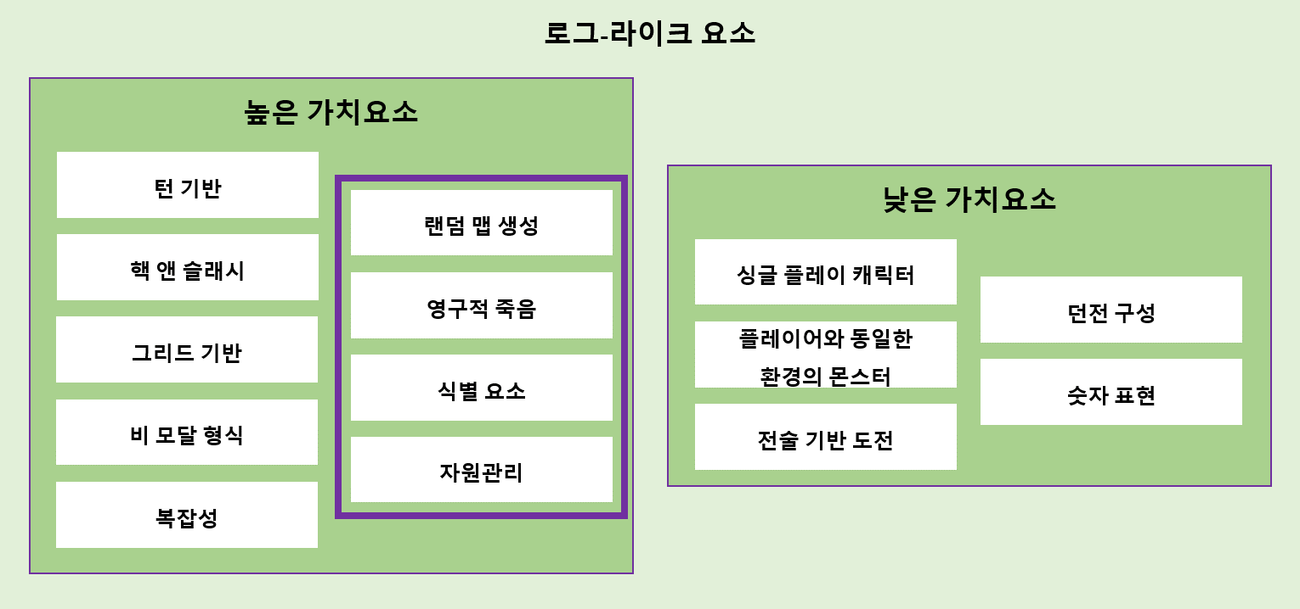
로그-라이크(ROGUE-Like)의 특징
‘랜덤 맵 생성‘, ‘영속적 죽음‘, 자원관리’, ‘탐험’을 집중적으로 정리할 예정
다른 요소들의 경우 다른 장르의 특징을 사용해도 무방하다 판단함
하지만, 위에 요소들이 없으면 로그-라이크 장르라고 하기에는 매우 부족하다고 생각함
또한 위 요소는 다른 게임에서 찾기 힘든 특수한 요소들이라는 점에서 분석할 가치가 매우 높다
랜덤 맵 생성
식별 요소
영속적 죽음
자원관리
베를린 해석 요약 본
다른 요소들의 간략한 설명
참고 사진
오늘날의 다른 게임들과 다른 점이 많다.
‘턴 기반’의 경우 다양한 의견이 많이 나오고 있다.
왜냐하면 ‘로그’가 나올 당시 PC사양 한계로 ‘턴 기반’을 사용한 것을 너무 일반화 해서 정리한 것이 아니냐는 의견이다.
핵심적인 부분은 ‘높은 가치요소’ 부분으로 위 요소들을 기반으로 만들어진 게임을 ‘로그 라이크’라고 한다.

Slide 7
로그-라이크(ROGUE-Like)의 특징
로그-라이크 요소
높은 가치요소
턴 기반
낮은 가치요소
랜덤 맵 생성
핵 앤 슬래시
싱글 플레이 캐릭터
영속적 죽음
던전 구성
그리드 기반
플레이어와 동일한 환경의 몬스터
식별 요소
숫자 표현
비 모달 형식
전술 기반 도전
자원관리
복잡성
로그-라이크 장르의 핵심 요소인 ‘랜덤 맵 생성‘, ‘영속적 죽음‘, 자원관리’, ‘탐험’을 집중적으로 정리할 예정
다른 요소들의 경우 다른 장르의 특징을 사용해도 무방하다.
하지만, 위에 정리하기로 한 요소들이 없으면 로그-라이크 장르라고 하기에는 매우 부족하다고 판단했다.
또한 위 요소는 다른 게임에서 찾기 힘든 특수한 요소들이라는 점에서 분석할 가치가 매우 높다
오늘날의 다른 게임들과 다른 점이 많다.
‘턴 기반’의 경우 다양한 의견이 많이 나오고 있다.
왜냐하면 ‘로그’가 나올 당시 PC사양 한계로 ‘턴 기반’을 사용한 것을 너무 일반화 해서 정리한 것이 아니냐는 의견이다.
핵심적인 부분은 ‘높은 가치요소’ 부분으로 위 요소들을 기반으로 만들어진 게임을 ‘로그 라이크’라고 한다.

Slide 8
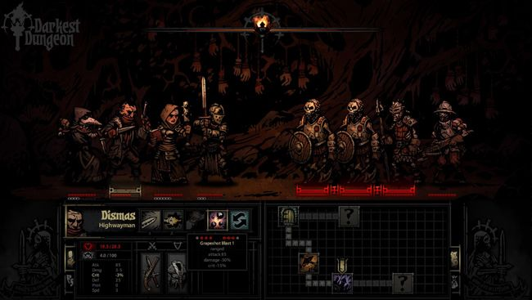
로그-라이크(ROGUE-Like)의 특징
영속적 죽음
랜덤 생성
식별 요소
자원 관리
<영속적 죽음의 정의> 플레이어에게 임의의 세이브/로드를 허용하지 않는다. 즉, 좋지 않은 행동 결과가 나왔다고 이전 세이브를 불러와 재시도 하는 것이 불가능하다 캐릭터가 죽으면 당시 캐릭터의 성장치와 아이템을 모두 잃는다. 플레이어의 결정을 되돌릴 수 없다는 점과 사망의 페널티가 크다는 점이 특유의 긴장감과 신중한 선택의 필요성을 제공한다.
<예시 게임>
<다키스트 던전 플레이 사진>
4명의 캐릭터를 조합해 파티를 구성해 던전을 탐험하는 게임
파티원이 사망하게 되면 부활시킬 수 없다.
유저가 사용하는 캐릭터가 모두 사망할 때까지 게임이 진행된다.
유저가 사용할 수 있는 캐릭터가 없어지면 진행사항이 모두 초기화되어 다시 처음부터 시작해야 한다.
특유의 어두운 분위기와 ‘영속적 죽음’요소가 잘 맞아 떨어져 유저들에게 호평을 받았다.
‘다키스트 던전’을 모티브로 크래프톤의 ‘미스트 오버’가 개발되기도 했다.
Notes:
디어블로 하드코어 모드로 변경

Slide 9
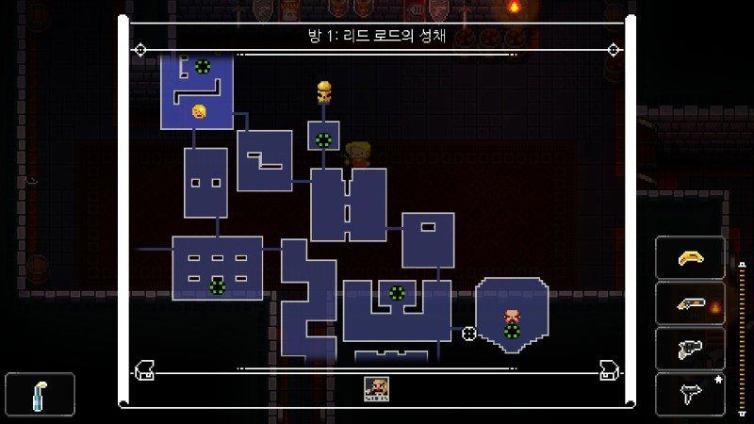
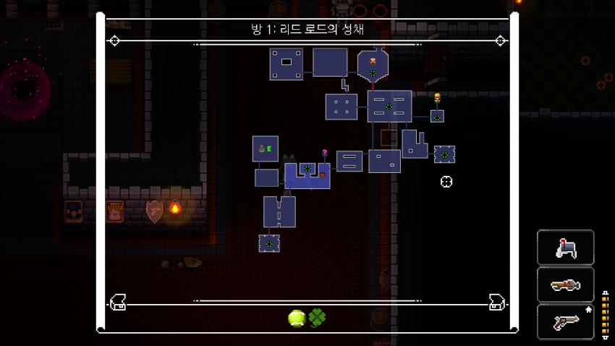
로그-라이크(ROGUE-Like)의 특징
영속적 죽음
랜덤 생성
식별 요소
자원 관리
<랜덤 생성의 정의> 던전 구조와 아이템, NPC등의 배치가 완전히 랜덤하게 이루어진다. 영속적 죽음과 함께 시너지를 발휘한다. 대부분의 게임은 죽음 이후 이전에 플레이했던 던전을 반복적으로 플레이하게 된다. 로그-라이크의 경우 랜덤 생성되는 맴과 기타 요소들 덕분에 반복 플레이가 지루하게 느껴지는 것을 방지할 수 있었다. 유저 플레이에 큰 영향을 준다. 극단적인 예로 운이 너무 잘 따라줘 쉽게 클리어 할 수 도 있으며, 반대로 운이 너무 없어 얼마 가지 못하고 죽는 경우도 있다.
<랜덤 생성에 대한 오해> ‘로그-라이크’게임의 개발자와 플레이하는 유저들 중 소수가 가지는 오해이다. 모든 요소를 랜덤으로 배치하게 되면 컨텐츠의 볼륨이 깊어져 재미있을 것이라는 의견이다. 게임내 모든 요소를 랜덤 생성 요소로 만드는 것은 컨텐츠 볼륨이 늘어나는 것이 아니며, 동시에 재미있지도 않다. 모든 요소를 랜덤으로 생성하게 되면 기획자가 컨텐츠를 조절할 수 없게 된다. 왜냐하면 생각해야하는 경우의 수가 기하 급수적으로 늘어나기 때문이다. 좋은 예시 게임으로 ‘엔터 더 건전’가 있다. 해당 게임은 게임내 고정된 구조물가 방크기에 랜덤으로 배치할 요소를 일부로 제한한다. 대신 생성되는 방을 랜덤으로 불러와 생성되는 방에 대한 정보를 일부 유저에게 고정적으로 제공한다.
<엔터 더 건전>
동일한 스테이지 이름이지만 전혀 다른 구성을 가지고 있다.

Slide 10
로그-라이크(ROGUE-Like)의 특징
영속적 죽음
랜덤 생성
식별 요소
자원 관리
아이템의 경우 처음 획득 시 효과나 능력치(소모성 아이템의 경우 종류 까지) 감춰져 있다. 감별하거나 효과를 직접 발동하기 전까지 절대로 아이템의 기능을 알 수 없다. 해당 요소를 아이템에만 국한 되어 사용되는 것은 아니다. 몬스터의 행동 패턴을 직접 경험하지 않으면 알 수 없는 것 또한 식별 요소다. 진행하지 않은 방에 대한 정보를 유저에게 주지 않는 것도 식별 요소다. 식별 요소는 활용하기 나름이며 이후 자원관리와 시너지를 발휘해 탐험 욕구를 자극하게 된다.

Slide 11
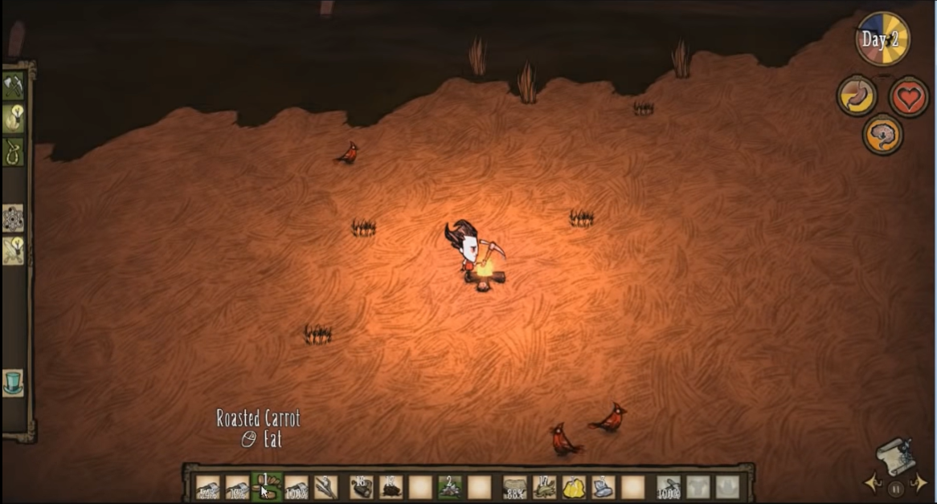
로그-라이크(ROGUE-Like)의 특징
영속적 죽음
랜덤 생성
식별 요소
자원 관리
‘로그’에 만복도 개념이 있다. 일정 시간동안 식사하지 않으면 데미지를 받아 결국 죽게 된다. 던전의 한 곳에 머물러 레벨을 올리는 행위를 방지한다. 주기적으로 식량을 충당하기 위해 끊임없이 탐험하며 이동해야 한다. 다른 게임에서는 만복도의 개념을 다양하게 사용한다. 대표적으로 관리해야 하는 자원으로 체력과 자원이 있으며 무기 내구도 또한 관리해야 하는 자원에 속한다. 식별 요소와 함께 시너지를 발휘해 새로운 방을 탐험하는 것으로 좋은 효과를 얻을 것이라는 기대심을 자극하게 된다.

Slide 12
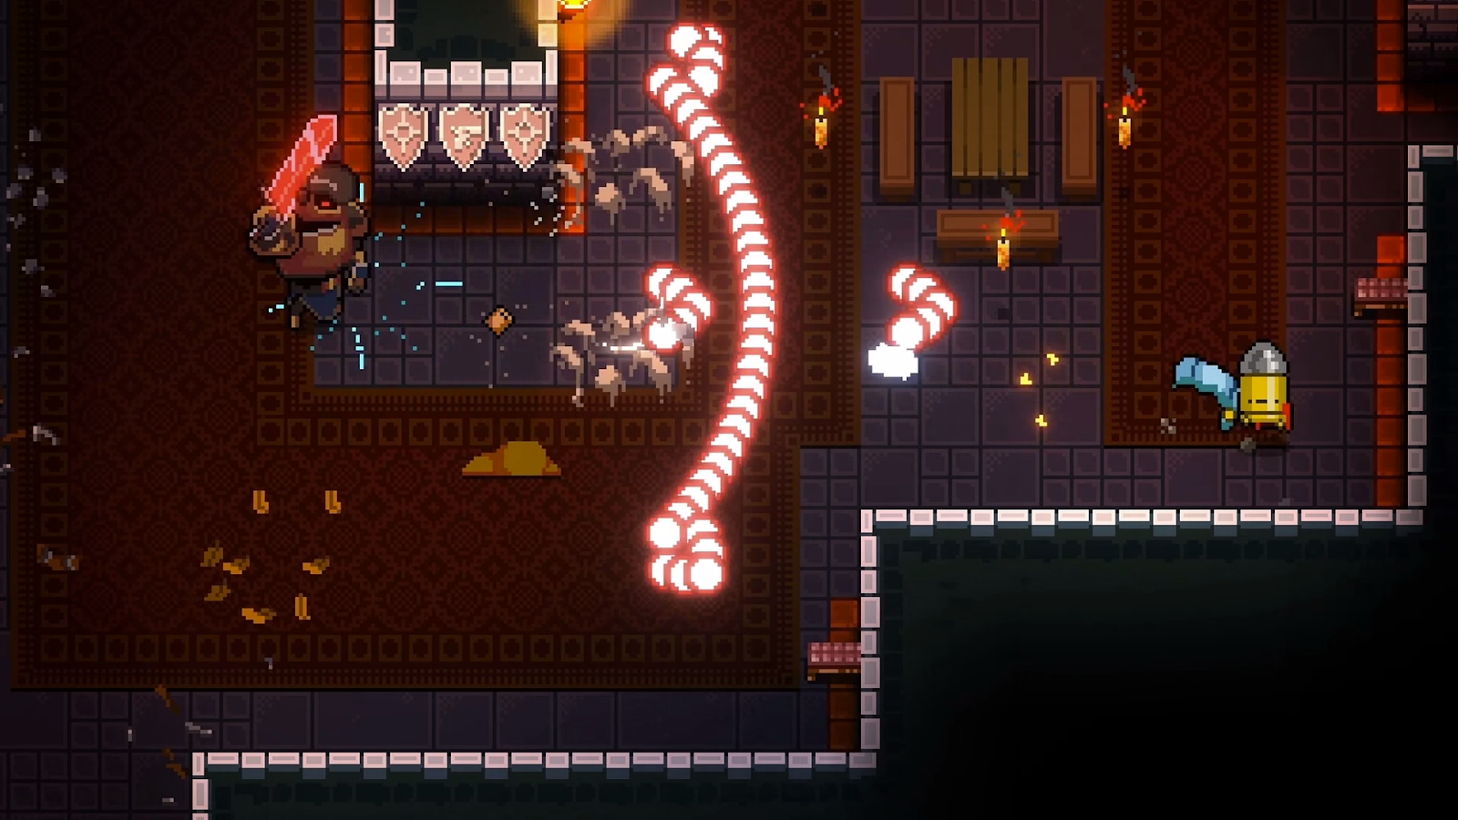
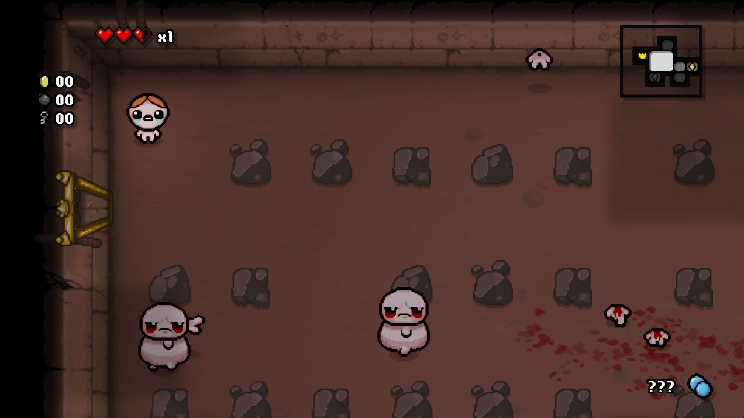
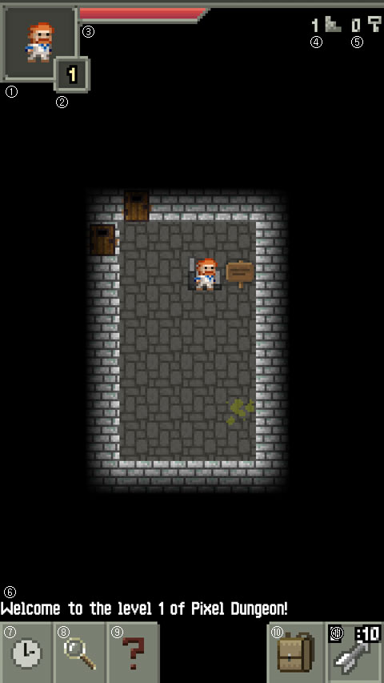
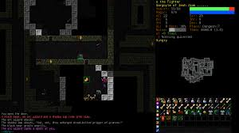
로그-라이크(ROGUE-Like) 요소를 활용한 게임
엔터 더 건전
아이작
픽셀 던전
던전 크롤
Notes:
던그리드
다키스트 던전

Slide 13







왜?? 로그-라이크(ROGUE-Like)게임에 빠져들까?
로그 – 라이크의 핵심 요소
영속적 죽음
랜덤 생성
게임의 죽음 키워드의 활용 ()
캐릭터는 플레이어의 아바타로 동일하게 인식된다. 때문에 캐릭터가 사망하게 되면 플레이어에게 불쾌감이 생기게 된다.
캐릭터의 죽음은 게임에서 매우 흔한 사건이다. 그런 흔한 사건이 불쾌감만 준다면 즐거움을 추구하는 컨텐츠인 게임에서 없어져야 하는 기능일 것이다. (수정)
하지만 죽음은 플레이어에게 불쾌감을 주는 처벌적 요소와 함께 플레이어는 눈치채기 힘든 보상을 함께 주기 때문에 현재의 명성을 유지할 수 있는 것이다.
불쾌
보상
캐릭터
플레이어
플레이어 입장에서 캐릭터의 죽음은 플레이 타임을 증가시키고 투입하는 노동력이 증가하는 처벌인 동시에 플레이의 잘못된 점을 수정하고 숙련도를 증가시킬 수 있는 성장의 원동력으로 보상이 사용된다.
플레이어는 죽음을 통해 플레이의 문제점을 인식하고 개선한다.
너무 잦은 죽음은 난이도를 증가시키고 몰입을 방해하지만, 반대로 죽음(실패)이(가) 없는 경우 플레이 할 이유가 없어 몰입을 낮추게 된다.
성장 지연
플레이 시간,
투자 노동력 증가
불쾌
캐릭터
플레이어
게임을 하는 유저는 습관적으로 ‘살았다‘, ‘죽었다‘라는 단어를 사용한다. 이유는 게임의 승패가 캐릭터의 삶과 죽음을 의미하기 때문이다.
게임은 플레이어에게 목표를 제시하고 그것을 방해하는 장애물을 배치해 도전 욕구를 자극하게 된다. 때문에 게임 플레이는 방해하는 요소들(몬스터, 다른 상대 플레이어)과 갈등, 충돌이 발생한다.
여기서 지칭하는 장애물은 pvp게임에서는 다른 상대 플레이어가, PVE게임에서는 몬스터가 될 수 있다.
보상
숙련도 증가
극복을 통항 성취감
Notes:
캐릭터는 플레이어의 분신(아바타로) 동일 시 되어 캐릭터가 사망하게 되면 플레이어 입장에서 불쾌감이 생기게 된다.
글을 최대한 줄이고 싶은데 ㅠㅠ
누구나 읽고 이해할 수 있는 가장 쉬운 단어를 사용
매우 흔한-> 불쾌감 -> 없어져야한다고 단정짖는다. (문제)
플레이어에게 죽음으로 플레이에 대한 문제점을 피드백하고 동시에 성장할 수 있는 가능과 방향을 제시한다.

Slide 14
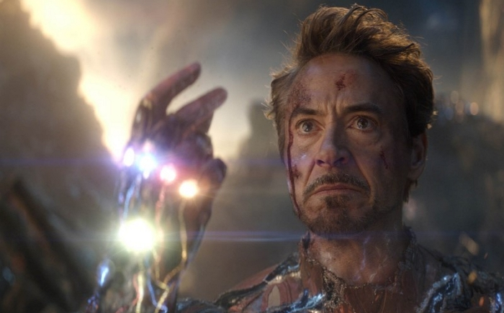



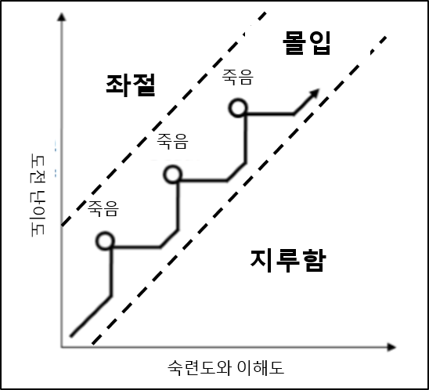
왜?? 로그-라이크(ROGUE-Like)게임에 빠져들까?
로그 – 라이크의 핵심 요소
영속적 죽음
랜덤 생성
로그 - 라이크 게임의 죽음 키워드의 활용 : “긴장 강화를 위한 영속적 죽음”
로그-라이크 게임의 영속적 죽음의 경우, 다른 문화 컨텐츠와 유사한 성격을 띈다.
긴 시간 투자해 성장 혹은 생존 시켜야 하는 캐릭터가 부활할 수 없다는 큰 특징을 가짐으로 타 장르와 차별됨을 나타낸다.
타 장르의 게임에서 죽음을 플레이를 지속하는 수단으로 활용하는 것과 다른 방식이다.
때문에 로그-라이크 게임과 타 장르의 게임의 플레이 방식이 달라질 수 밖에 없는 것이다.
오랜 시간 관객과 함께한 주인공의 죽음
더 이상 진행할 수 없는 스토리
관객의 감성 이입
‘마하이 칙센트미하이’의 ‘몰입 이론’에 따르면 난이도 있는 도전 과제를 해결하는데 있어 사용자가 적절한 숙련도를 가지고 있을 때 몰입 상태가 일어난다고 설명한다.
플레이어의 숙련도에 비해 도전 난이도가 너무 높은 경우 불안감에 도전을 포기하게 되고, 너무 쉬운 경우 흥미를 잃고 도전을 포기하게 된다.
‘애나 앤트로피‘, ‘나오미 클라크‘는 게임 난이도를 디자인 하는 방법에 대해 설명하며 몰입 이론을 활용한 그래프(좌)를 제시한다.
이상적인 몰입 체널 안에서는 ‘보스 전투‘의 순간마다 도전의 난이도가 급증한다고 설명한다.
도전 난이도가 급증하는 보스 전투 순간은 필연적으로 죽음의 순간과 동일하다.
죽음 → 부활 → 성장 이라는 일련의 과정을 통해 긴장과 이완의 중간에서 몰입하게 된다.
부활 시스템이 있는 게임에서 플레이어는 난이도가 높은 순간, 캐릭터의 죽음을 맞이하며, 재시도를 통한 스킬의 숙련도를 높여 공략에 성공하는 과정을 진행한다.
Notes:
캐릭터는 플레이어의 분신(아바타로) 동일 시 되어 캐릭터가 사망하게 되면 플레이어 입장에서 불쾌감이 생기게 된다.
유저가 쌓아온 성장치(아이템, 능력치 등)를 잃었을 때 상실감, 허탈함

Slide 15
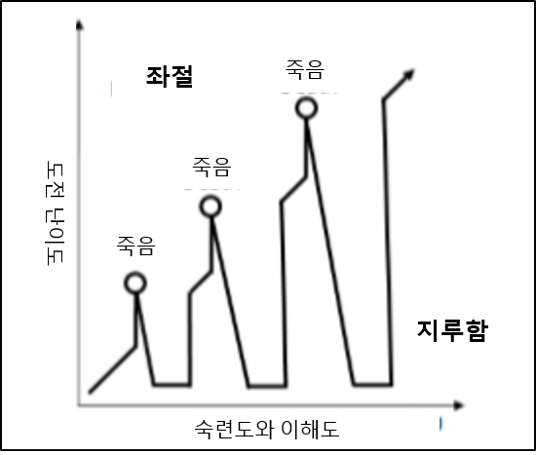
왜?? 로그-라이크(ROGUE-Like)게임에 빠져들까?
로그 – 라이크의 핵심 요소
영속적 죽음
랜덤 생성
로그 - 라이크 게임의 죽음 키워드의 활용 : “긴장 강화를 위한 영속적 죽음”
숙련도가 상승하게 되는 방식은 다른 장르의 게임들과 동일하게 죽음의 시점에서 플레이 방식에 문제점을 깨닫고 수정할 수 있는 방법을 고민하기 때문이다.
로그-라이크 게임은 높은 불안을 일으키는 죽음 이후, 숙련도에 비해 낮은 수준의 도전 과제를 해결하는 과정을 되풀이 하게 된다.
로그-라이크 게임의 죽음의 페널티가 크다고 생각하는 까닭은 성장을 위해 들였던 시간과 노력이 초기화 되는 상실감과 숙련도에 비해 낮은 과정을 반복적으로 플레이 해야 하는 지루함이 있기 때문이다.
그럼에도 플레이 하는 까닭은 높은 긴장 상태와 이완 상태를 극과 극으로 오가는 과정에서 숙련도 성장을 시각적으로 확인할 수 있어 몰입이 생기며, 큰 페널티 만큼 극복 시 얻는 성취감이 다른 게임에 비해 높기 때문이다.
로그-라이크 게임의 경우 긴장과 불안을 극대화 한 지점에 죽음이 등장하게 된다.
난이도가 높아 죽음을 맞이하게 된 경우 처음부터 플레이하게 되며, 숙련도에 비해 상대적으로 낮은 난이도를 진행하게 된다.
Notes:
캐릭터는 플레이어의 분신(아바타로) 동일 시 되어 캐릭터가 사망하게 되면 플레이어 입장에서 불쾌감이 생기게 된다.
롤러코스터는 비유가 적절하지 않음

Slide 16
왜?? 로그-라이크(ROGUE-Like)게임에 빠져들까?
로그 – 라이크의 핵심 요소
영속적 죽음
랜덤 생성
로그 - 라이크 게임의 죽음 키워드의 활용 : “긴장 강화를 위한 영속적 죽음”
그럼에도 플레이 하는 까닭은 높은 긴장 상태와 이완 상태를 극과 극으로 오가는 과정에서 숙련도 성장을 시각적으로 확인할 수 있어 몰입이 생기며, 큰 페널티 만큼 극복 시 얻는 성취감이 다른 게임에 비해 높기 때문이다.
Notes:
캐릭터는 플레이어의 분신(아바타로) 동일 시 되어 캐릭터가 사망하게 되면 플레이어 입장에서 불쾌감이 생기게 된다.
롤러코스터는 비유가 적절하지 않음

Slide 17



왜?? 로그-라이크(ROGUE-Like)게임에 빠져들까?
로그 – 라이크의 핵심 요소
영속적 죽음
랜덤 생성

Slide 18
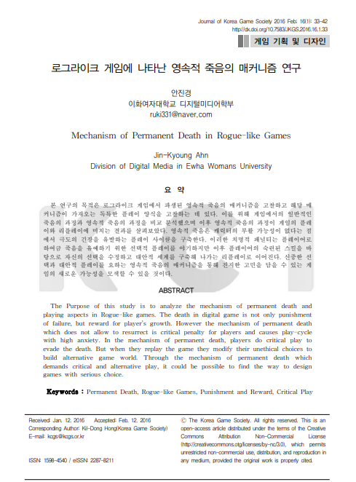
왜?? 로그-라이크(ROGUE-Like)게임에 빠져들까?
영속적 죽음이 유저에게 미치는 영향
영속적 죽음은 게임이 아닌 다른 문화 컨텐츠(영화, 소설, 만화)에서 자주 경험할 수 있는 요소이다. 영화에서 한 캐릭터의 죽음은 다시 되돌릴 수 없으며, 그것을 아는 관객은 실제 죽음을 목격한 것과 비슷한 감정을 느끼게 된다. 단지 영화에서 만든 가상의 캐릭터의 죽음에도 사람의 감정이 이입되는 이유는 현실의 죽음과 동일하기 때문이다.
기존 게임(RPG나 기타 다른 장르)들은 캐릭터의 죽음은 성장의 이전 단계로 사용된다. 대표적인 예시로 RPG 게임에서 보스 몬스터를 공략하는 과정에서 캐릭터가 사망하게 되면 플레이어 입장에서는 숙련도를 올리기 위해 이전 단계의 던전을 반복적으로 클리어 하게 된다. 죽음에 페널티가 없는 것은 아니다. 이전 단계의 반복적으로 클리어하면서 전체적인 게임 클리어 시간이 증가된다는 페널티가 있지만 플레이어에게는 그다지 큰 페널티로 다가 가지 못한다. 다른 문화 컨텐츠와 달리 게임에서 죽음을 위와 같이 사용하는 이유는 반복적인 플레이가 가능하기 때문이다.
반면 로그-라이크 게임의 경우 캐릭터의 사망은 다른 문화 컨텐츠들과 동일하다. 캐릭터가 사망하게 되면 모든 것이 사라진다.
참고 논문 사진을 클릭하시면 논문을 감상하실 수 있습니다.

Slide 19
왜?? 로그-라이크(ROGUE-Like)게임에 빠져들까?
절차적 환경 생성(절차적 랜덤 생성)
유저가 로그-라이크 장르에 빠지게 되는 요소를 2가지로 생각하고 있다. 1. 랜덤 요소 2. 영속적 죽음 각각의 요소에 대해 심층적으로 분석하는 내용을 추가할 예정

Slide 20
로그-라이크(ROGUE-Like)를 개발한다면?
핵심요소(영속적 죽음, 랜덤 요소, 식별 요소, 자원 관리 요소)를 필두로 다른 장르의 특징을 추가하는 것이 필수

Slide 21
로그라이크 란
로그라이크 장르의 특징
로그라이크 장르의 대표적인 게임
개발 방향
발전 방향

Slide 22
로그라이크란?
로그류 게임의 통칭하는 장르이름
1980년 게임 ‘로그’를 시초로 하는, 공통된 특징들을 공유하는 게임의 분류군이다.
‘로그’는 최초의 pc RPG 비디오 게임으로 이후 출시되는 RPG 비디오 게임들에 많은 영향을 주었다.
때문에 서구권에서 게임의 역사를 다룰 때 빠지지 않고 등장하게 된다.
유명 로그라이크 : Omega, Nethack, Ancient Domains of Mystery(줄여서 ADOM)
로그라이크 특징
스토리 형식으로 시작하는 경우가 많으며 SRPG, RPG, FPS 등 여러 장르와 결합이 가능
모든 진행은 거의 오프라인 상태로 이뤄지며, 플레이어의 결정에 따라 게임 라인이 바뀜
방과 통로로 이루어진 던전을 비롯한 대부분의 요소가 무작위로 출현
난이도가 상당히 높고 긴 시간을 필요로 하며 점수 판 기능으로 플레이어들을 경쟁
주로 던전을 배경으로 하여 몬스터를 무찌르고 무언가를 차지하거나 구하는 내용을 진행
일반적으로 하나의 던전을 돌 때 세이브가 없거나 세이브를 할 수 있는 기회가 적음

Slide 23
Rogue와 파생 작품
아스키 부호를 활용해 그래픽을 표시 한다.
당시 단말기가 아스키 부호 말고는 기호를 출력할 수 없었기 때문이다.
이전에도 문자를 활용한 게임은 많았지만 캐릭터를 직접 움직여 던전을 탐험하는 방식은 비디오 게임 역사상 최초이다.
‘판단과 선택’이 매우 중요시 되는 시스템이다.
게임 도중 저장 및 불러오기가 불가능하다.
당연히 데이터를 저장하는 기능이 있었지만 사용자에게 풀어주지 않고 게임을 끌 때 세이브 파일이 작성되고, 게임을 다시 켜면 작성해둔 세이브 파일을 불러온 뒤 남아있던 세이브 파일을 삭제하는 방식으로 세이브와 로드가 이뤄진다.
때문에 선택을 되돌릴 수 없는 ‘영속적 죽음’으로 통칭되었다.
출시 당시 하드웨어적 한계가 있었으나 참신한 게임성으로 인기를 끌었으며 많은 프로그래머들이 Rogue요소를 가미한 다양한 게임을 개발하게 되었다.
이때부터 로그와 유사한 게임의 통칭으로 로그-라이크(Rogue-Like)라는 단어를 사용했다.
Rogue의 실행 파일과 소스 코드가 서드 파티 개발자들에게 완전히 열려 있는 만큼, 로그라이크 다수가 이를 따라 비 상업용 라이선스 아래에서 사용자들에게 실행 파일과 소스코드가 무료로 제공되고 있다.
로그와 그 파생 작품들은 1990년대 중반 당시에 많은 게임 개발자들에게 플레이 되었고, 현대 게임 발달사에 큰 영향을 미치기도 했다.
대표적은 예로 디아블로가 있으며 영속적 죽음을 도입한 하드코어 모드는 로그 계통 작품에 바치는 일종의 오마주이다.
리니지, 바람의 나라, 울티마 온라인을 비롯한 초창기 MMORPG, EVE 온라인 에서 캐릭터의 사망에 페널티가 다른 MMORPG 보다 큰 이유도 개발자들이 학창시절 Nethack을 플레이하며 영속적 죽음의 개념을 자주 접했기 때문으로 분석하기도 한다.

Slide 24
로그와 인공지능
로그는 현대 컴퓨터 게임 가운데 인간의 간섭 없이 게임을 클리어하도록 제작된 인공지능 봇이 최초로 개발된 게임이기도 하다.
‘Rog-O-Matic’으로 불리는 이 인공지능은 여러 개의 전문가 시스템 모듈을 유전 알고리즘으로 개선되는 행동 체계와 연결시켜 작동시켰다.
턴마다 아스키로 주어진 화면을 인식하여 상황에 따라 적합한 전문가 시스템을 불러와 가장 적합한 행동을 산출하는 방식으로 가동되었다.
소모성 아이템의 이름이 판마다 무작위로 바뀌고, 매번 새로운 장소에서 새로운 어려움을 마주쳐야 하는 동적인 환경에 대처할 수 있도록 제작된 인공지능이다.
인공지능을 가동한지 3 개월만에 클리어하는 등 로그에 빠져 있던 인간 실험 대상들과 비교해도 밀리지 않는 실력을 보여줬다.
덕분에 인공지능 학계에서 ‘전문 전사 시스템‘이라는 이름으로 불리며 연구가 진행된 적도 있었다.

Slide 25
로그라이크 게임들이 공유하는 특징
영속적 죽음
.
캐릭터가 죽으면 그 회차는 거기서 끝이다.
플레이어가 어떤 선택을 하든 한번 결정되면 결코 돌이킬 수 없다는 점이 특유의 긴장감과 신중한 선택의 필요성을 제공한다.
절차적 맵 생성 시스템과 함께 결코 빠지지 않는 로그라이크의 전통이자 정체성
죽으면 끝이라는 점보다 선택한 것을 무를 수 없다는 점이 시스템의 핵심, ‘죽으면 끝’이라는 특징이 임팩트가 컸기 때문에 해외에서 영속적 죽음(Perma-death)라 호칭한다.
랜덤 요소
대부분의 판정이 주사위 굴림을 하는 것처럼 난수 생성으로 이루어진다.
흔히 ‘절차적 레벨 생성’이라 부르는 시스템으로, 던전 구조와 아이템, NPC 등의 배치가 완전히 랜덤하게 이루어진다.
그 과정에서 하나하나 플레이에도 많은 변수가 생긴다.
극단적인 경우 운이 적절히 따라 쉽게 클리어 하는 경우도 있으며, 반대로 운이 따라 주지 않아 얼마 못 가 허무하게 죽는 경우도 있다.
당시에는 램 용량 등의 리소스를 아끼는 용도로 쓰인 면도 있었으나, 위 영속적 죽음과 시너지가 매우 좋아 게임적으로 장점이 되었다.
턴제
게임 진행은 철저하게 턴제로 전개된다.
플레이어가 커맨드를 입력하지 않으면 NPC나 구조물들의 활동이나 시간 경과도 일절 진행 되지 않는다.
플레이어가 행동하는 순간해당 턴에 이루어지는 모든 활동과 시간 경과가 일관 진행된다.
동시에 그 턴에 행동을 결정한 이후 도출된 결과는 돌이킬 수 없다.
게임 진행의 지연을 통해 플레이어에게 무한한 전략 구상 시간을 제공하되, 플레이어가 행동에 들어가면 적들에게도 똑같이 행동권이 주어진다.
다만, 턴체 자체는 당시 게임들의 시대적 한계에서 비롯되었다는 지적이 있다.
로그나 넷핵 등이 나올 시대에는 턴제가 훨씬 당연한 시대였기 때문에.
이것도 당시 PC의 성능에서 기인한 바가 크다.

Slide 26
로그라이크 게임들이 공유하는 특징
식별 요소
아이템의 경우 처음 획득 시 효과나 능력치, 소모성 아이템의 경우에는 종류까지도 감춰져 있다.
감별하거나 효과가 명시적으로 발동하기 전까지는 절대로 아이템의 기능을 알 수 없다.
게다가 소모성 아이템은 색, 모양, 이름만으로 나타나는데, 그 색과 모양은 플레이할 때마다 랜덤이다.
대표적인 예로 처음 플레이 했을 때 힐링 포션은 빨강 이었다 해도 이후 플레이에서 동일하게 빨강일 확률이 없다.
식별 요소를 보조하는 개념으로 축복/저주/강화 시스템이 있다.
저주 받은 아이템을 식별하지 않고 사용시 좋은 효과를 주는 아이템이었다 해도 강한 페널티가 주어지며, 식별을 충실하게 할 시 비슷한 종류의 아이템이라 해도 좀 더 효율적이고 강력한 아이템을 구분해서 사용할 수 있다.
자원 관리
만복도 개념이 있다. 안 먹으면 굶어 죽음
던전 한 곳에 머물러 레벨을 올리는 행위를 방지한다.
식량을 안정적으로 보급받기 위해 끊임없이 가본적 없는 영역으로 이동하게끔 유도하는 시스템이다.

Slide 27
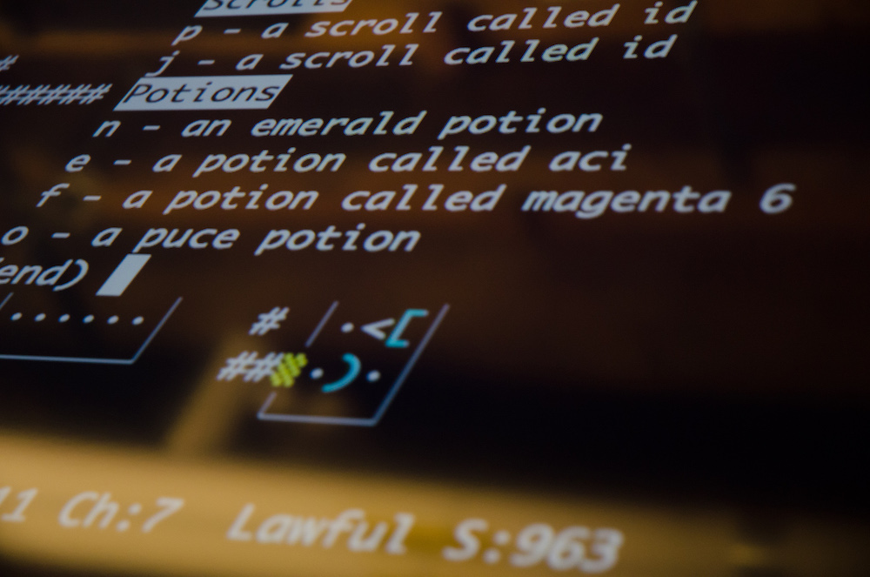
베를린 해석
2008년 독일 베를린에서 열린 Roguelike Development Conference 2008에서 로그라이크 개발자들은 로그라이크 게임에 필수적인 요소들을 목록으로 정리했다.
이것을 베를린 해석(Berlin Interpretation)이라는 이름으로 발표되었다.
Roguelike Conference 라는 이름으로 계속해서 개최되고 있다.
‘로그 라이크’란 하나의 장르로서, 단지 ‘로그 비슷한 것‘만이 아니다.
ADOM, Angband, Crawl, Nethack, Rouge을 예로 로그 라이크 게임이 가지는 특징을 목록화 한다.
아래 목록들은 어떤 게임이 로그 라이크 인지 결정하는 데 사용할 수 있다.
어느 요소가 누락되었다고 해서 특성 게임이 로그 라이크가 아니라는 의미는 아니다.
마찬가지로, 몇 가지 요소를 갖고 있다고 해서 특정 게임이 로그 라이크 라는 의미는 아니다.
이 정의를 만드는 목적은 로그 라이크 커뮤니티가 자신들이 배우고 익히는 것을 더 잘 이해할 수 있도록 돕기 위해서 이다.
개발자나 게임에 어떤 제약을 가하려고 하는 것은 아니다.

Slide 28
높은 가치 요소
절차적 환경 생성
영속적 죽음
턴 기반
칸 기반
비 모달 형식
복잡성
자원 관리
핵 앤 슬래시
탐험과 발견

Slide 29
낮은 가치 요소
싱글 플레이어 캐릭터
몬스터와 플레이어가 비슷함
전술적 도전
던전
숫자

Slide 30
랜덤 생성에 대한 오해

Slide 31
영속적 죽음이 플레이어 에게 주는 영향
로그-라이크 게임이 재미 있는 이유

Slide 32
로그-라이크(ROGUE-Like)의 특징
자원관리
높은 가치 요소
영속적 죽음 | 플레이어는 처음 게임을 시작해서 클리어할 확률이 매우 낮다. 사망 시 제일 낮은 레벨로 돌아가며 처음부터 다시 게임을 진행해야 한다. 게임을 저장할 수 있지만 데이터를 불러오면 삭제된다. 무작위 요소는 영속적 죽음의 고통보다 즐거움을 줄 수 있다.
랜덤 맵 생성 | 게임의 세계는 리플레이 가치를 높이기 위해 무작위로 생성된다. 아이템의 외관이나 배치는 무작위이다. 몬스터의 외관은 고정되어 있지만, 배치는 무작위 이다. 고정된 요소(플롯이나 퍼즐이나 장소)는 무작위 성에서 제외한다.
그리드 기반 | 던전이 타일 단위로 이루어 져 있다. 몬스터, 플레이어 캐릭터 등 크기에 상관 없이 한 칸을 차지 한다.
비 모달 형식 | 이동, 전투, 기타 행동들은 같은 방식으로 조작 된다. 모든 행동은 이 게임의 어느 지점에서든 사용 가능하다.
복잡성 | 목표를 달성하는데 여러 방식을 사용할 수 있도록 복잡해야 한다. 아이템과 몬스터, 아이템과 아이템 사이 상호작용을 만든다.
높은 가치요소
핵 앤 슬래시
탐험과 발견
턴 기반
랜덤 환경 생성
영속적 죽음
그리드 기반
비 모달 형식
복잡성
오늘날의 다른 게임들과 다른 점이 많다.
‘턴 기반’의 경우 다양한 의견이 많이 나오고 있다.
왜냐하면 ‘로그’가 나올 당시 PC사양 한계로 ‘턴 기반’을 사용한 것을 너무 일반화 해서 정리한 것이 아니냐는 의견이다.
핵심적인 부분은 ‘높은 가치요소’ 부분으로 위 요소들을 기반으로 만들어진 게임을 ‘로그 라이크’라고 한다.

Slide 33
로그-라이크(ROGUE-Like)의 특징
자원관리
높은 가치 요소
자원관리 | 제한된 자원들을 관리하고 획득한 자원들의 사용법을 정해야 한다.
핵 앤 슬래시 | 게임에 많은 요소들이 존재할 수 있지만, 많은 몬스터를 죽이는 것이 로그라이크의 핵심이다. 플레이어와 게임 세계의 싸움으로 몬스터 간의 적대 관계는 있을 수 없다.
탐험과 발견 | 던전의 각 층을 탐험하고 식별되지 않은 아이템의 용도를 찾아내는 신중함이 있어야 한다. 이것은 플레이어가 게임을 다시 시작할 때마다 새로운 감각을 느끼게 해준다.
턴 기반 | 모든 명령은 하나의 행동/움직임에 대응한다. 시간에 영향을 받지 않으며, 오랜 시간 행동 결정을 할 수 있다.
높은 가치요소
핵 앤 슬래시
탐험과 발견
턴 기반
랜덤 환경 생성
영속적 죽음
그리드 기반
비 모달 형식
복잡성
오늘날의 다른 게임들과 다른 점이 많다.
‘턴 기반’의 경우 다양한 의견이 많이 나오고 있다.
왜냐하면 ‘로그’가 나올 당시 PC사양 한계로 ‘턴 기반’을 사용한 것을 너무 일반화 해서 정리한 것이 아니냐는 의견이다.
핵심적인 부분은 ‘높은 가치요소’ 부분으로 위 요소들을 기반으로 만들어진 게임을 ‘로그 라이크’라고 한다.

Slide 34
로그-라이크(ROGUE-Like)의 특징
자원관리
낮은 가치 요소
싱글 플레이 | 플레이어는 단 하나의 캐릭터만 조작한다. 캐릭터의 죽음은 게임의 끝이다.
높은 공략 난이도 | 플레이의 설정은 몬스터 역시 따른다. 소지품과 장비를 가지며 아이템이나 주문을 사용한다.
전술적 도전 | 승리를 위해서는 전술을 공부해야 한다. 초기의 게임 정보로는 후반에 클리어 하기 힘들어진다. 이 게임의 중점은 전술적 도전에 있다.
던전 구성 | 방과 복도로 이루어진 층이 던전으로 칭한다.
숫자 기반 | 캐릭터를 설명하는데 숫자가 사용된다.(체력, 기타 속성 등)
높은 가치요소
핵 앤 슬래시
탐험과 발견
턴 기반
랜덤 환경 생성
영속적 죽음
그리드 기반
비 모달 형식
복잡성
오늘날의 다른 게임들과 다른 점이 많다.
‘턴 기반’의 경우 다양한 의견이 많이 나오고 있다.
왜냐하면 ‘로그’가 나올 당시 PC사양 한계로 ‘턴 기반’을 사용한 것을 너무 일반화 해서 정리한 것이 아니냐는 의견이다.
핵심적인 부분은 ‘높은 가치요소’ 부분으로 위 요소들을 기반으로 만들어진 게임을 ‘로그 라이크’라고 한다.

Slide 35
기존 다른 게임의 유저 경험
캐릭터의 죽음이 부활과 성장의 사전 단계로 생각한다.
영화나 다른 문화 컨텐츠에서 주인공의 죽음은 스토리에서 다시 되돌릴 수 없는 서사의 끝을 의미하는 것과 반대
게임에서 캐릭터가 죽더라도 부활해 다시 시작할 수 있기 때문에 캐릭터의 죽음을 심각하게 생각하지 않는다.
대부분의 게임들은 세이브 포인트를 활용해 스테이지를 한 번 이상 플레이하도록 만든다.
세이브 포인트의 남용은 죽음을 무의미하게 만들기 때문에 플레이어의 선택을 하찮게 만들어 버리는 부작용이 생긴다.
하지만, 다양한 시나리오를 경험할 수 있는 기회를 가상의 공간에서 제공함으로 지금까지 게임이 문화로 자리 잡을 수 있는 계기를 만들기도 했다.
대표적인 예로 MMORPG에서 캐릭터의 죽음은 소멸이 아닌 죽음과 부활을 반복하며 성장과 도전을 반복하게 한다는 점에서 게임을 계속해서 플레이 하도록 만드는 것이다.
이런 게임의 경우 캐릭터의 죽음을 스킬 강화, 규칙 이해, 보상 획득을 위한 시도, 죽음으로 잃은 보상을 만회하기 위한 리플레이를 핵심 매커니즘이라 생각한다.
게임에서 캐릭터는 플레이어의 대리자(아바타)로 분신이라 생각할 수 있다.
시간을 투자해 캐릭터를 성장시키는 플레이 방식에 부활이라는 기능을 통해 빠른 실패와 재시도를 가능하게 하는 세이브 포인트를 사용해 리플레이의 가능성을 만든다.

Slide 36
로그-라이크 게임의 경우, 죽음은 현실의 죽음과 유사한 성격을 띈다.
캐릭터가 죽을 경우 부활할 수 없다는 페널티를 가지고 있기 때문이다.
타 장르에서 게임에서 죽음이 플레이를 지속하는 수단으로 활용하는 것과 다른 방식이다.
때문에 타 장르의 게임과 로그-라이크 장르의 게임의 플레이 방식이 달라질 수 밖에 없다.
로그-라이크 게임의 경우 긴 시간을 들여 성장 혹은 생존 시켜야 하는 캐릭터가 부활할 수 없다는 큰 특징을 가짐으로 기존 게임과 차별됨을 나타낸다.
이전에도 게임의 재미를 연구하는 자료들이 많았지만 대부분 MMORPG 또는 다른 유사한 캐릭터가 부활할 수 있는 게임들에 대해 심층적으로 분석한 자료 뿐이다.
영속적 죽음에 대해 재미의 이유를 설명하기에는 부족함이 많다.
영속적 죽음에 대해 분석한 다른 자료들도 있지만 대부분 개발과 기획에서 주의해야 하는 점들을 서술하고 있어 ‘왜 재미있냐’에 대해 설명하기 에는 부족함이 있다.

Slide 37
디지털 게임에서 죽음이란
처벌과 보상 2. 긴장 강화 요소
처벌과 보상
게임은 플레이어에게 목표를 제시하고 이를 방해하는 장애물을 배치해 도전을 요구하게 된다.
때문에 게임 플레이는 방해하는 장애물과 갈등, 충돌이 발생하는 과정이 된다.
게임에서 이긴다는 것은 방해물을 극복하고 목표를 달성했다는 것이고, 패배를 목표를 이루지 못하고 죽었다는 의미가 된다.
플레이어의 입장에서 습관적으로 ‘살았다’, ‘죽었다’라는 단어를 사용하는 이유는 목표와 갈등에서 게임의 승패가 캐릭터의 삶과 죽음을 의미하기 때문이다.
게임에서 캐릭터의 죽음은 게임 플레이 중 일시적이고 반복적으로 일어나는 것으로 치명적인 사건은 아니다.
플레이어에게 캐릭터의 죽음이란 플레이를 잠시 멈추게 하는 것에 지나지 않으며, 체크 포인트에서 다시 게임을 시작할 수 있기 때문이다.
따라서 캐릭터의 죽음은 플레이를 잠시 중단 시키는 패널티 개념으로 사용되며, 죽는다고 해서 이전 플레이 기록이 사라지지 않기 때문에 직접적인 영향을 주는 요소는 플레이 타임이다.
죽지 않고 한 번에 성공하면 플레이의 정체없이 시간상의 이점을 가져 갈 수 있다. 반면 죽음과 부활을 거듭해 플레이의 정체가 될 경우 목표를 달성하기 위해 투자되는 시간이 늘어나게 된다.
즉, 죽음으로 인한 게임의 페널티란 플레이어가 들여야 하는 시간과 노동의 양이 증가한다는 것을 의미하게 된다.
모순되게도 캐릭터의 죽음은 플레이어의 성장에 도움이 된다.
시간과 노동력을 투자한 만큼 장애물과 몬스터의 패턴을 익히고 스킬을 숙련할 수 있게 된다.
플레이어는 캐릭터의 죽음을 통해 자신의 플레이의 문제점을 인식하고 개선하기 시작한다.
너무 잦은 캐릭터의 죽음은 난이도를 증가시키고 몰입을 방해하지만, 반대로 죽음으로 대변되는 실패가 없는 경우 플레이에 이유가 없어 몰입을 낮추게 된다.
플레이어에게 캐릭터의 죽음은 난이도 조정과 플레이어의 몰입을 증진시킬 수 있는 수단이 된다.
명확히 구분해야 하는 개념으로 두 가지 있다.
캐릭터는 플레이어를 대변하는 아바타의 개념으로 게임 플레이시 플레이어는 자신을 캐릭터와 동일시 한다.
죽음을 처벌과 보상으로 활용하는 매커니즘
플레이어의 입장에서 캐릭터의 죽음은 플레이 타임을 증가시키고 투입해야 하는 노력이 늘어나야 하는 처벌인 동시에 플레이의 잘못된 점을 수정하고 숙련도를 증가시킬 수 있는 성장의 원동력으로 보상이 사용된다.
그림
때문에 캐릭터의 죽음이 유저에게 부정적으로만 작용하지 않고 오히려 성장을 위한 긍정적인 사건으로 작용할 수 있다.
ㅇㅇㅇ

Slide 38
캐릭터
① 죽음
③ 부활
<패널티> 아이템과 경험치를 잃음
세이브 시스템을 통해 캐릭터가 부활
처벌
보상
② 지연
④ 성장
플레이 시간이 지연됨,
노동 양이 증가함
재시도를 통한 스킬 숙련
플레이어

Slide 39

긴장 강화를 위한 영속적 죽음
랜덤 환경 생성과 영속적 죽음의 매커니즘을 사용하는 게임을 절차적 죽음의 미로라 칭하기도 한다.
위 요소를 사용한 게임으로 대표적으로 디아블로 시리즈를 이야기 할 수 있다.
랜덤 환경 생성의 경우 맵과 몬스터 배치, 아이템 드랍 등을 랜덤하게 생성하는 시스템을 통해 매 플레이 마다 새로운 경험을 유저에게 주는 것이 특징이다.
이러한 랜덤 환경 생성 요소는 창발적 게임 플레이가 가능하게 한다.
“창발적 게임 플레이는 랜점 환경 생성 파트에서 다룰 예정”
미하이 칙센트미하이(Mihaly Csikszentmihalyi)의 몰입 이론의 내용 중, 난이도가 있는 도전 과제를 해결하는데 있어 사용자가 적절한 숙련도를 가지고 있을 때 몰입 상태가 일어난다고 설명한다.
도전의 난이도가 너무 높을 경우 플레이어는 불안감에 도전을 포기하게 되고, 너무 쉬운 경우 흥미를 잃고 도전을 포기하게 된다.
애나 앤스로피와 나오미 클라크는 게임의 난이도를 디자인하는 방법에 대해 설명하며 몰입 이론을 활용한 그래프를 제시한다.
그래프 사진
이상적인 몰입 채널 안에서는 ‘보스 전투‘의 순간마다 도전의 난이도가 급증하는 것을 확인할 수 있다.
도전의 난이도가 급증하는 보스 전투의 순간은 필연적으로 죽음의 순간과 동일하다.
부활 시스템이 있는 게임에서 플레이어는 난이도가 높은 순간, 캐릭터의 죽음을 맞이하며, 재시도를 통해 스킬의 숙련도를 높여 공략에 성공하는 과정을 진행한다.
이 과정을 반복하며 긴장과 이완의 중간 지점에서 플레이어는 몰입하게 된다.
그래프 사진
반면, 영속적 죽음을 차용한 게임에서는 긴장과 불안을 극대화하는 지점에 죽음이 등장한다.
난이도가 높아 죽음을 맞이하게 된 경우 처음부터 플레이하게 되며 플레이 숙련도를 높이지만 도전의 난이도는 초기 단계로 돌아가게 된다.
영속적 죽음을 맞이한 직후 플레이어의 기술 숙련도와 이해도가 미묘하게 증가하는 것은 죽은 시점에서 자신의 플레이에 어떤 문제가 있는지 깨닫고 플레이를 수정할 수 있는 방법을 고민하기 때문이다.
랜덤 환경 생성으로 도전 수준을 약간 올릴 수 있으나, 플레이어가 사용할 수 있는 스킬이나 아이템이 초기화되기 때문에 도전 과제의 수준에서 크게 변화가 없다.
영속적 죽음이 있는 게임은 높은 불안 요소를 유발시키는 죽음 이후, 도전 과제의 수준이 숙련도에 비해 낮은 과정을 되풀이 해야 한다.
흔히 로그-라이크 게임에서 죽음의 페널티가 크다고 인지되는 까닭은 성장을 위해 들였던 시간과 노력이 초기화 되는 상실감과 자신의 능력치에 비해 낮은 과정을 반복적으로 플레이 해야하는 지루함이 있기 때문이다.
그럼에도 플레이 하는 까닭은 높은 긴장 상태와 이완 상태를 극과 극으로 오가는 과정에서 숙련도 성장을 시각적으로 확인할 수 있다는 몰입이 생기고, 페널티 만큼 역경을 극복했을 때 얻는 성취감 역시 다른 게임에 비해 높기 때문이다.
미하이 칙센트미하이
미국의 심리학자로 몰입 이론을 발표한 저자

Slide 40
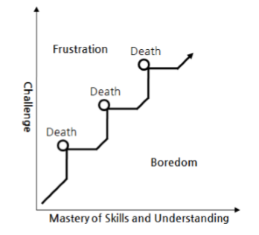
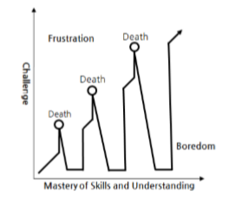
몰입
좌절
죽음
죽음
도전 난이도
죽음
지루함
숙련도와 이해도
좌절
죽음
죽음
도전 난이도
죽음
지루함
숙련도와 이해도

Slide 41
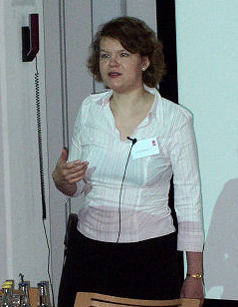
영속적 죽음을 통한 플레이어의 플레이 방식의 변화
죽음의 유예를 위한 선택적 플레이
영속적 죽음이 있는 게임의 목표는 살아남는 것이다.
더 많은 아이템을 획득하고 미로를 탈출하고나 보스 몬스터를 물리치는 등의 게임 내적인 목표가 있지만 이 모든 것은 플레이어 캐릭터가 살아남았을 때 가능한 것이다.
때문에 장애물을 회피하고 극복하는 것은 다가오는 죽음을 지연시키거나 회피하기 위해서이다.
캐릭터는 언제든 죽을 수 있다는 유한성을 이해하고 신중한 선택을 해가는 과정이 된다.
‘생존 게임‘에서 영속적 죽음을 자주 사용하는데, 생명의 유한성을 인지하고 죽음에 대한 두려움을 불러오는 영속적 죽음의 매커니즘과 ‘살아야 한다’는 게임의 목표가 일맥상통하기 때문이다.
게임에서 죽음은 늘 겪는 사건이다. MMORPG에서 어느 공간에 가든 플레이어는 죽음을 눈으로 볼 수 있다. 본인의 캐릭터의 죽음 또는 다른 플레이어의 죽음이든.
게임에서 묘지나 다른 플레이어의 시체를 보며 누구나 죽는 것을 인지하고 전투의 위험성을 체감하게 된다.
게임에 필수적인 요소이다.
영속적 죽음은 인지 그 이상의 효과를 넘어 플레이 스타일이 바뀌게 된다.
언제든 죽을 수 있다는 긴장감 속에 시각적으로 보이는 수치값들이 플레이어를 더욱 옥죄이게 된다.

